Slide 1
7월의 키워드

Slide 2
선물
받을 때도 행복하지만 줄 때도 행복하다
가장 귀한 것을 줄수록 더 만족스럽다
예수님도 선물을 좋아하신다
벗을 위하여 자기 목숨을 바치는 것보다 더 큰 사랑은 없다
희생이 담긴 사랑, 내가 더 사랑할 때 우리의 선물은 고귀해진다
포장까지 예쁘면 금상첨화

Slide 3
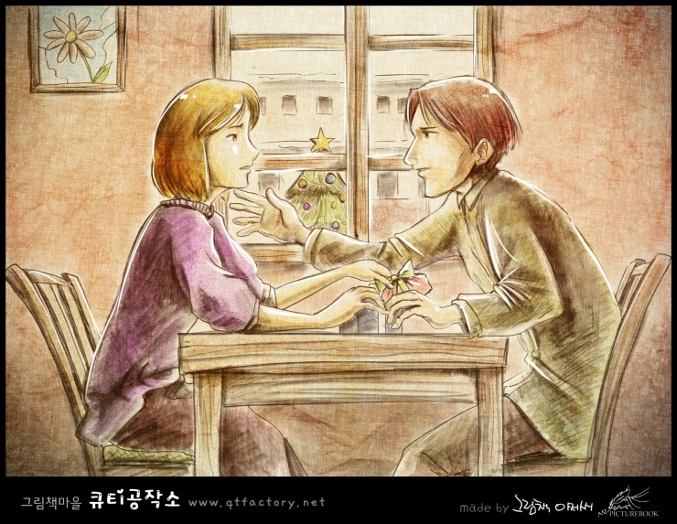
크리스마스 선물

Slide 4
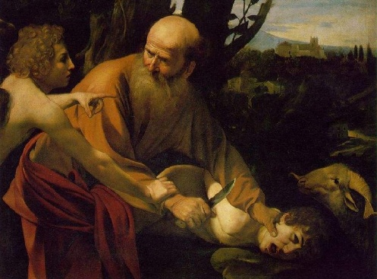
아브라함의 희생

Slide 5
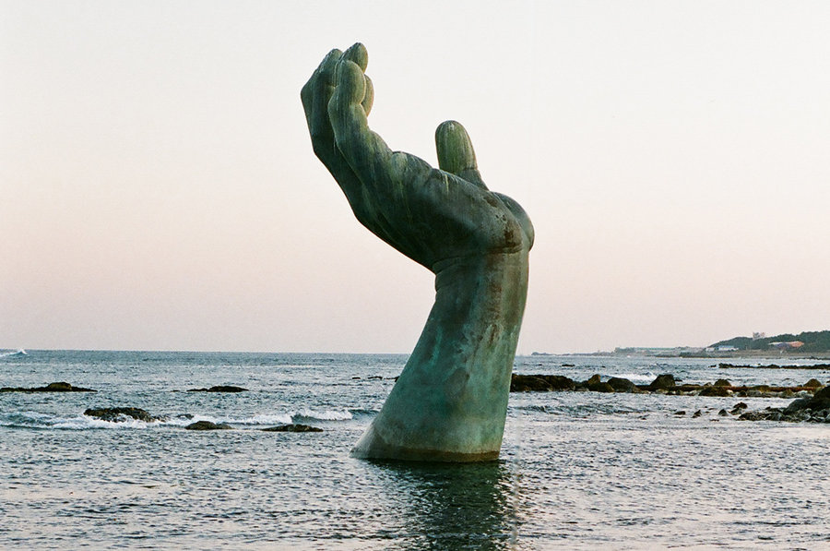
타고르의 빈손

Slide 6
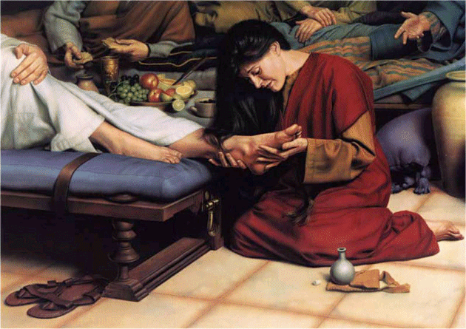
향유를 부은 여자 막달레나

Slide 7
가장 소중한 것은 보이지 않는다
1.크리스마스 선물
상대방이 제일 필요한 일을 해 주는 것
나의 소중한 것을 희생해서…
2. 아브라함의 순종
-생명의 주인께 되돌려 드리기
-순종은 축복으로 갚음받는다
3.타고르의 빈손
-주는만큼 받게 될 것
-받으려고만 하지마라
4.향유를 부은 여자
-예수님께 받는 기쁨을 선물함
-계산하지 않는 사랑

Slide 8
선물이 되자!
가장 소중한 것은 무엇인가?
나의 영혼
영원한 생명
-예수님 앞에서 시간 보내자
-타인을 위한 기도 드리자
-우군투- 우리=나
사람이
온 천하를 얻는다 하여도
제 영혼을 잃어 버리면
무슨 소용이 있는가?

Slide 9
가장 소중한 것을 나누는 7월, 기쁨과 자부심이 가득한 시간 보내세요~
우린 모두 선물이 된다

